Slide 2
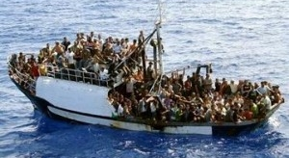

Slide 3
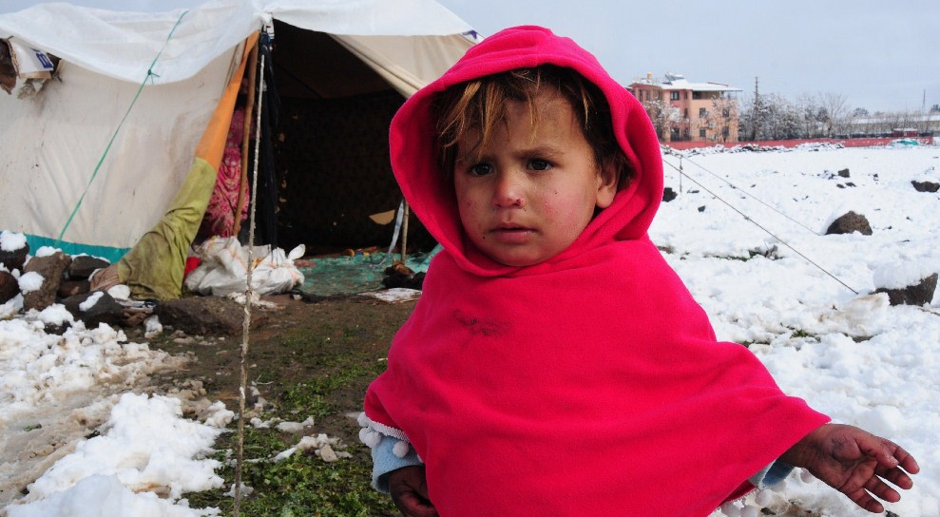

Slide 8
IK IK had honger
IK IK had dorst
IK IK was een vreemdeling
IK IK was naakt
IK IK was ziek
IK IK zat gevangen

Slide 9
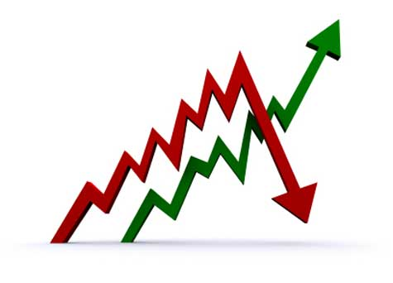
Hoog Laag

Slide 10
De omgekeerde wereld

Slide 11
Een van de onaanzienlijksten van mijn broeders en zusters

Slide 12
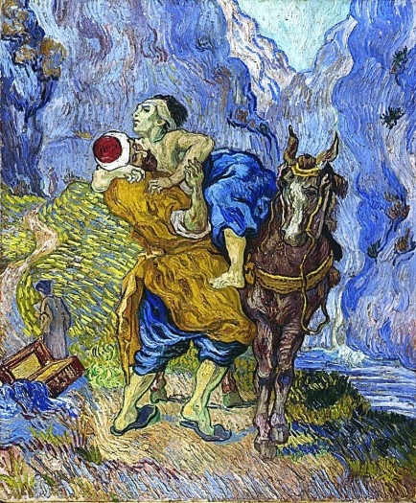

Slide 13
Niet:
Hoort mijn doelgroep bij Jezus?
Maar:
Hoor ik bij Jezus?

Slide 14
